Slide 1


LẬP TRÌNH NÂNG CAO - COMP101305
Quản lý chuyến bay
Nhóm 6
Đoàn Văn Đức - 46.01.104.036
Phạm Nguyệt Anh - 46.01.104.005
Nguyễn Thị Huyền Trâm - 46.01.104.187

Slide 2


Quản lý chuyến bay
TỔNG QUAN
Mở đầu
Đối tượng sử dụng & chức năng
Giao diện & hướng dẫn sử dụng
Xây dựng tính năng trong hệ thống

Slide 3

Mở đầu
Ngành hàng không trong tương lai đang ngày càng phát triển, nhu cầu đi lại bằng đường hàng không của mọi người xuất phát từ việc hàng khách muốn di chuyển tới các địa điểm khác nhau để kinh doanh, công tác hoặc giải trí. Cùng với sự phát triển của nền kinh tế, nghành du lịch, dịch vụ cũng phát triển không kém, nên lượng hành khách đi thăm quan các địa điểm du lịch cũng tăng theo. Thế nên việc thiết kế một chương trình quản lý chuyến bay là vô cùng cần thiết, để hỗ trợ hành khách dễ dàng tìm kiếm chuyến bay phù hợp với điều kiện kinh tế của mình một cách chính xác và nhanh chóng

Slide 4




Quản lý chuyến bay
ĐỐI TƯỢNG SỬ DỤNG
Các hãng hàng không cần quản lý và theo dõi các chuyến bay
Phi công
Nhân viên sân bay
Hành khách

Slide 5

CHỨC NĂNG
Xem danh sách chuyến bay
Đặt vé
Xác nhận vé máy bay
Quản lý vé hoàn về
Thống kê
Thêm chuyến bay

Slide 6

Giao diện
QUẢN LÝ CHUYẾN BAY
Giao diện sẽ được chia ra làm hai: Giao diện cho khách hàng và giao diện cho người quản lý

Slide 7
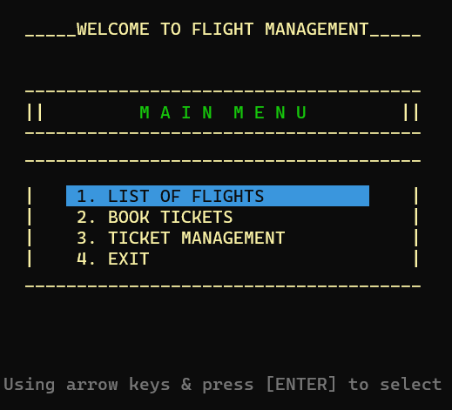
Khách hàng
Xem danh sách các chuyến bay
Đặt vé
Thoát chương trình

Slide 8
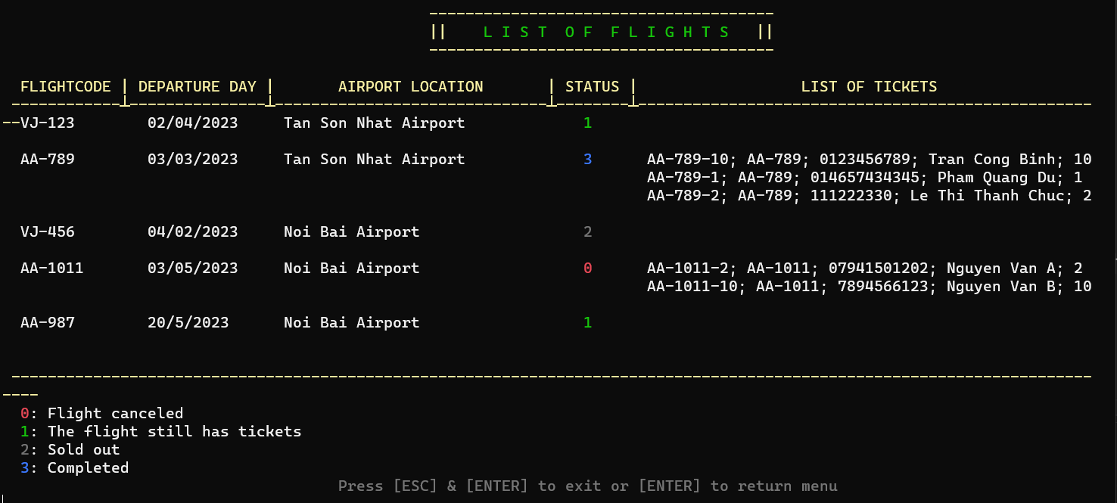

Giao diện cho khách hàng
XEM DANH SÁCH CHUYẾN BAY

Slide 9
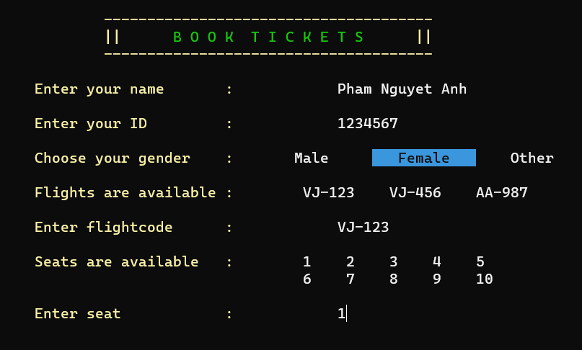
Giao diện cho khách hàng
CHỨC NĂNG ĐẶT VÉ

Slide 10
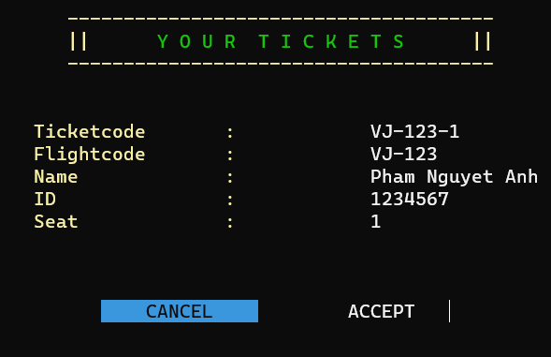
Giao diện cho khách hàng
CHỨC NĂNG ĐẶT VÉ

Slide 11
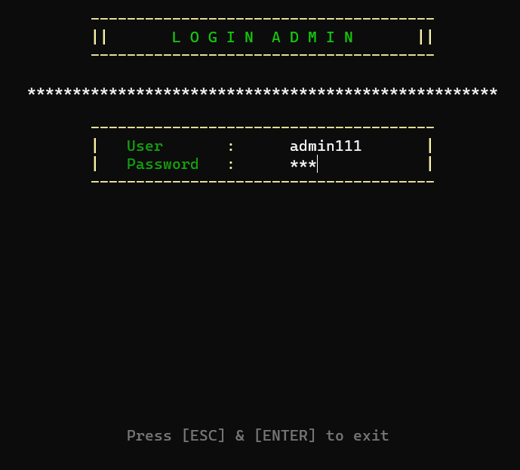
Đăng nhập Admin

Slide 12

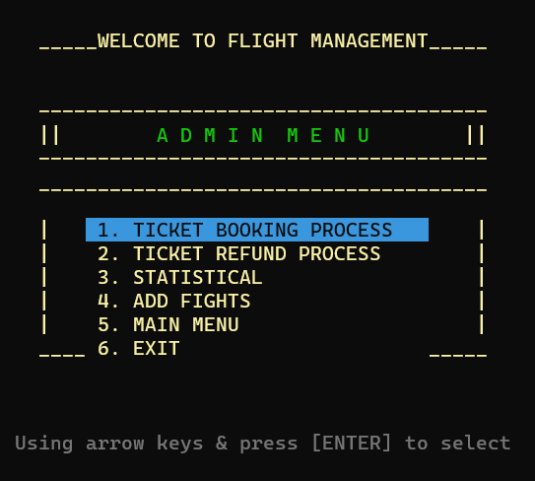
QUẢN LÝ VÉ ĐANG CHỜ XÁC NHẬN
QUẢN LÝ HOÀN VÉ
THỐNG KÊ
THÊM CHUYẾN BAY
QUAY LẠI GIAO DIỆN KHÁCH HÀNG
THOÁT CHƯƠNG TRÌNH

Slide 13
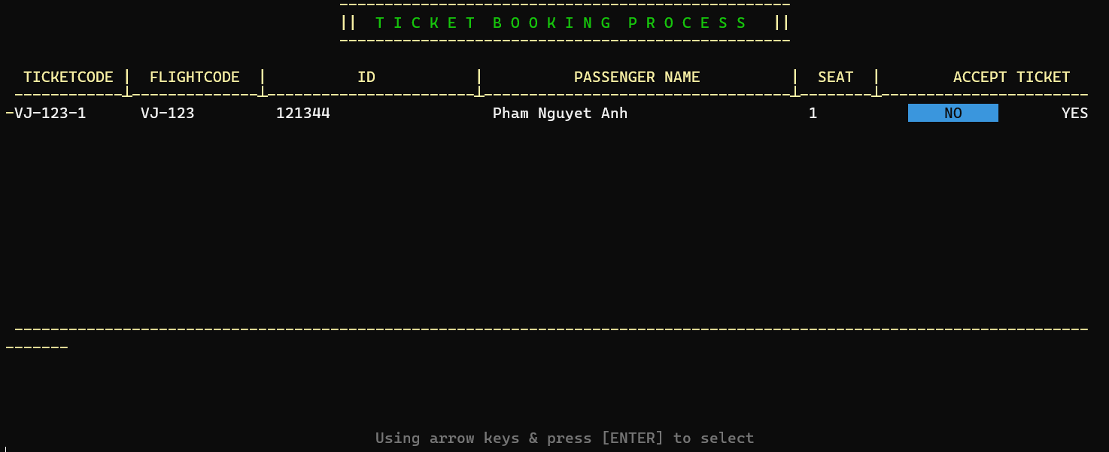
Giao diện cho admin
QUẢN LÝ VÉ ĐANG CHỜ XÁC NHẬN

Slide 14
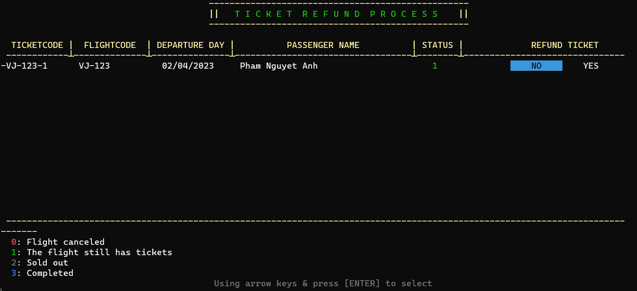
Giao diện cho admin
QUẢN LÝ HOÀN VÉ

Slide 15
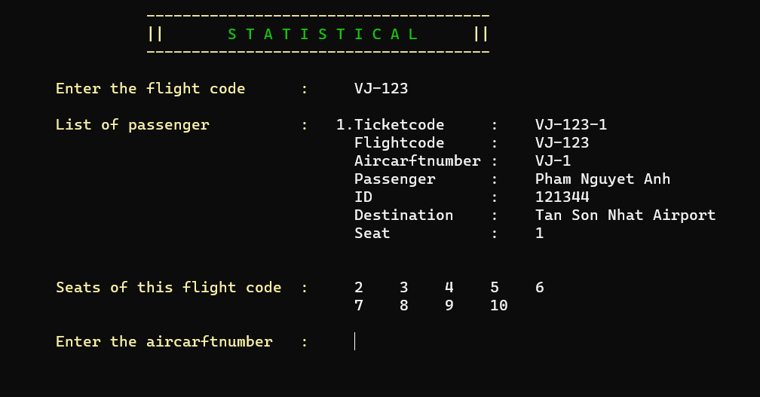
Giao diện cho admin
THỐNG KÊ

Slide 16
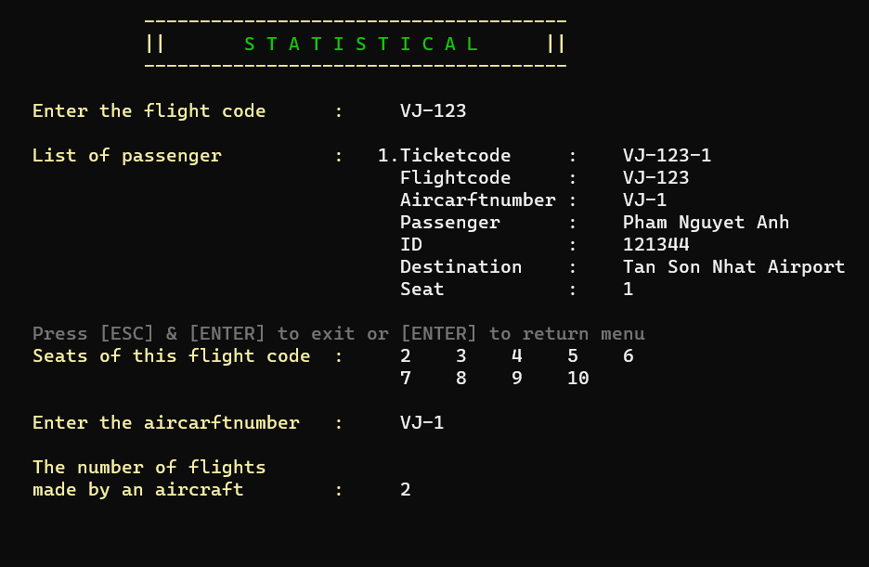
Giao diện cho admin
THỐNG KÊ

Slide 17
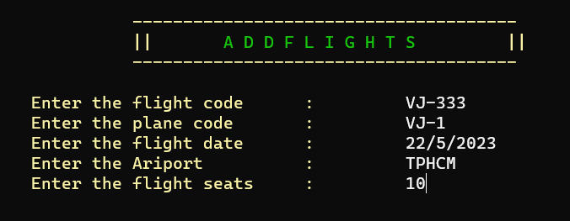
Giao diện cho admin
THÊM CHUYẾN BAY

Slide 18
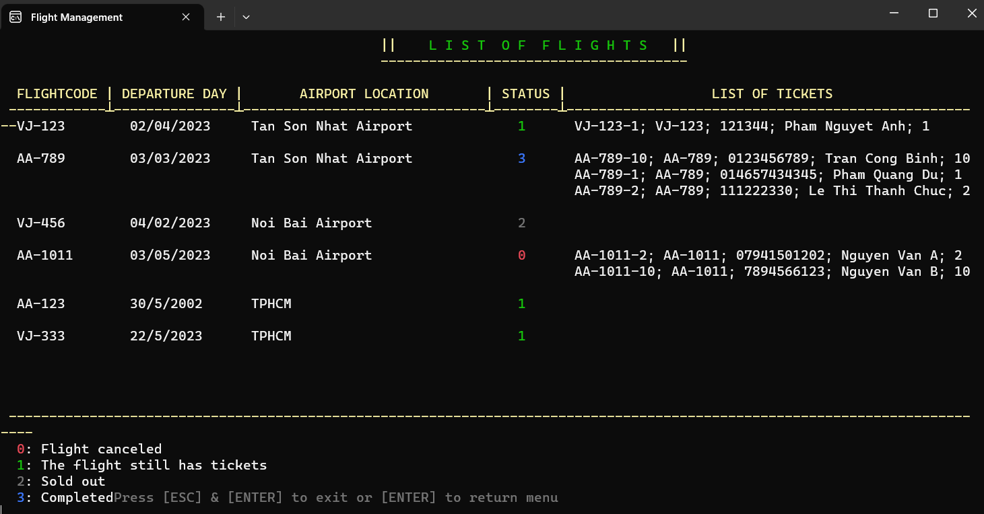
Giao diện cho admin
THÊM CHUYẾN BAY

Slide 19


XÂY DỰNG TÍNH NĂNG HỆ THỐNG
Các thư viện đã dùng
Các thuật toán
Được ứng dụng điều hướng trên bàn phím để điều kiển trên console app.
Dữ liệu được xử lý bởi các thao tác đọc và ghi trên file .txt
Được xây dựng với các màu sắc khác nhau tránh gây nhầm lẫn hay nhàm chán cho người sử dụng hay admin
Có thiết kế giao diện người dùng dễ nhìn và phân quyền

Slide 20
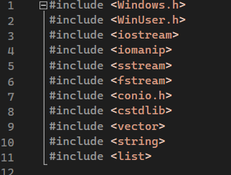
XÂY DỰNG TÍNH NĂNG HỆ THỐNG
CÁC THƯ VIỆN ĐÃ DÙNG

Slide 21

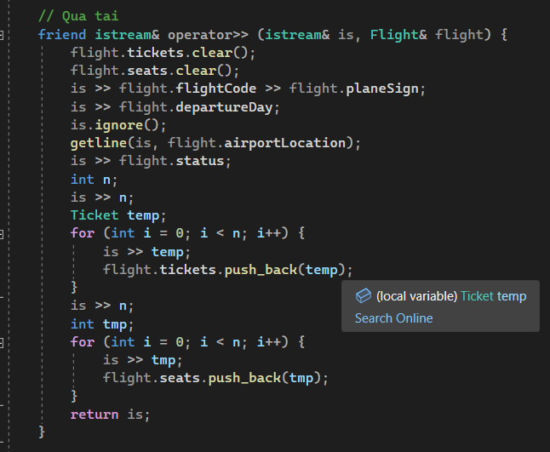
CÁC KĨ NĂNG ÁP DỤNG VÀO CHƯƠNG TRÌNH
XÂY DỰNG TÍNH NĂNG HỆ THỐNG
Quá tải toán tử.
Nhập xuất file.
Lớp đối tượng.
List
Xử lý chuỗi
Con trỏ

Slide 22
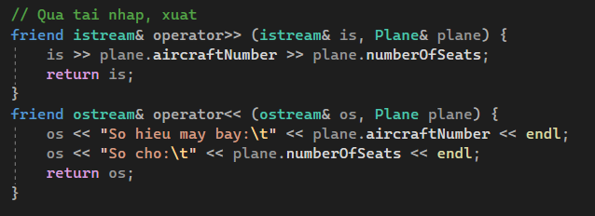

QUÁ TẢI TOÁN TỬ

Slide 23
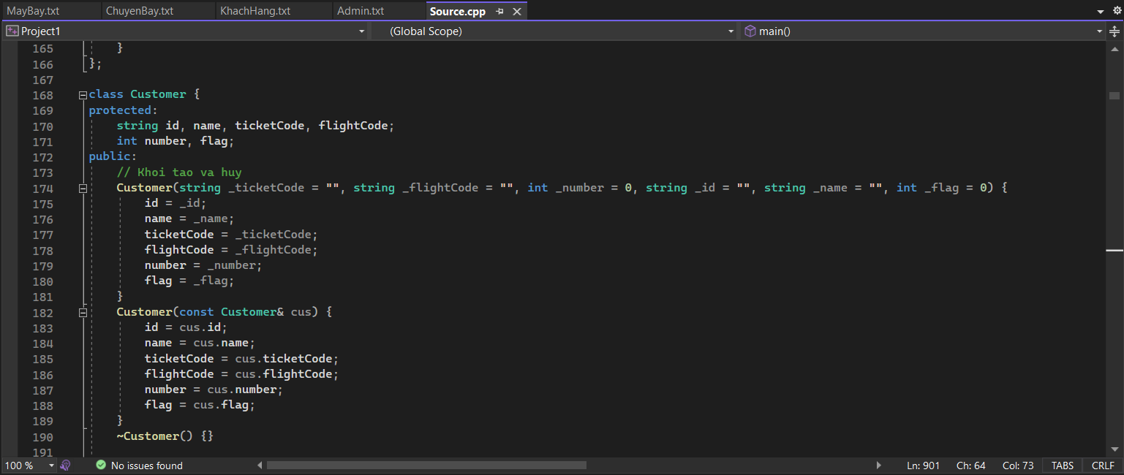
LỚP ĐỐI TƯỢNG

Slide 24
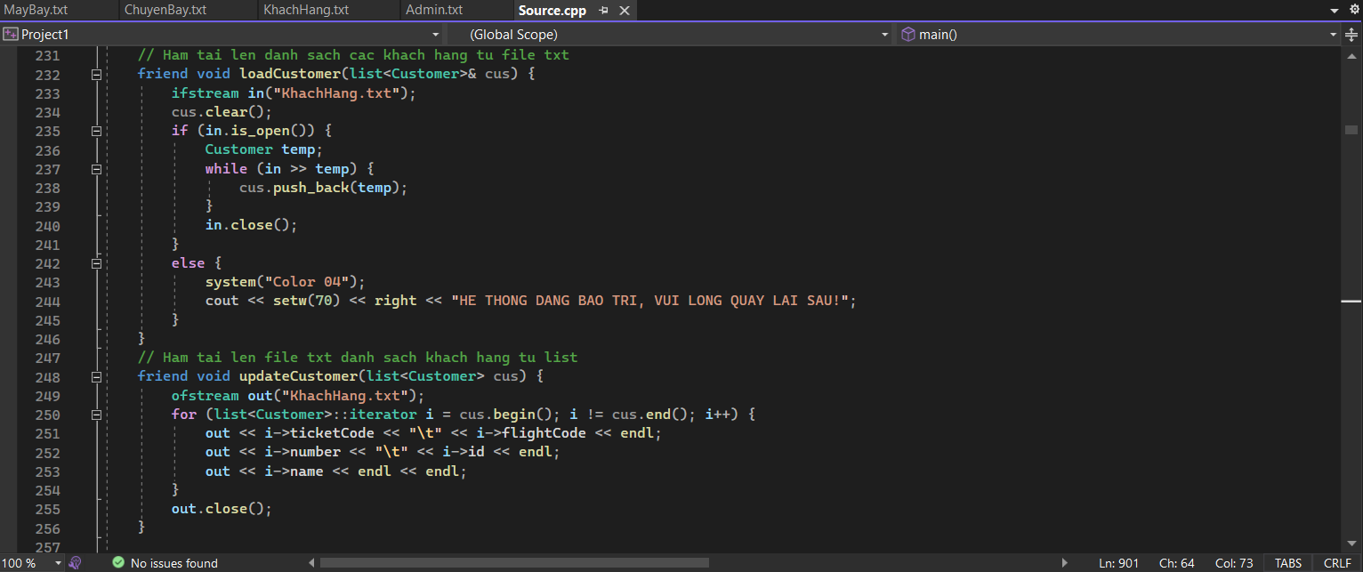
NHẬP XUẤT FILE

Slide 25
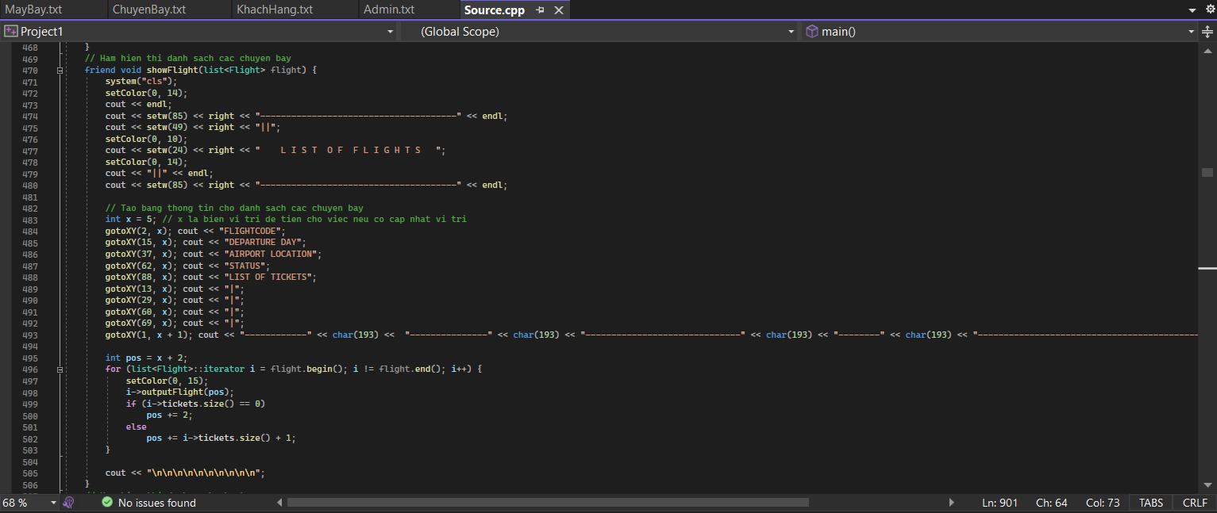
LIST

Slide 26
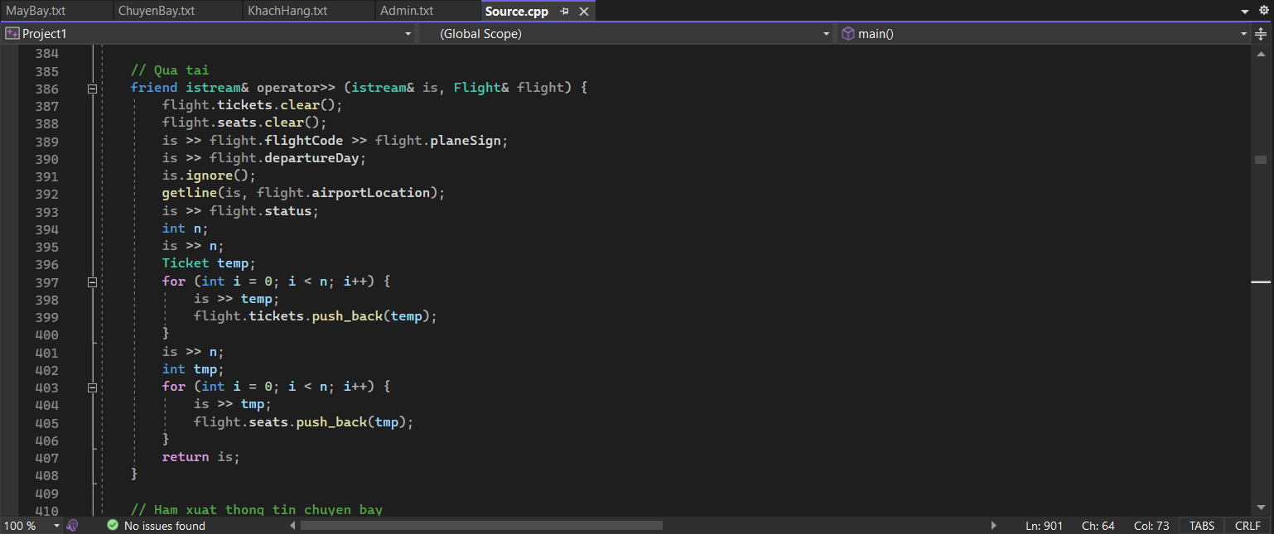
XỬ LÝ CHUỖI

Slide 27
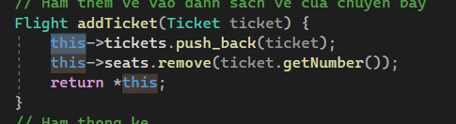
CON TRỎ

Slide 28

THANKS
FOR WATCHING

